Slide 1
Représentations numériques
Revenir aux bases

Slide 2

Représentations en bases
Bases ou radix r :
  utilisation des symboles de 0 à r-1
  Coefficients des puissances de r
Base 10 :
Base 10, nombre décimal

Slide 3
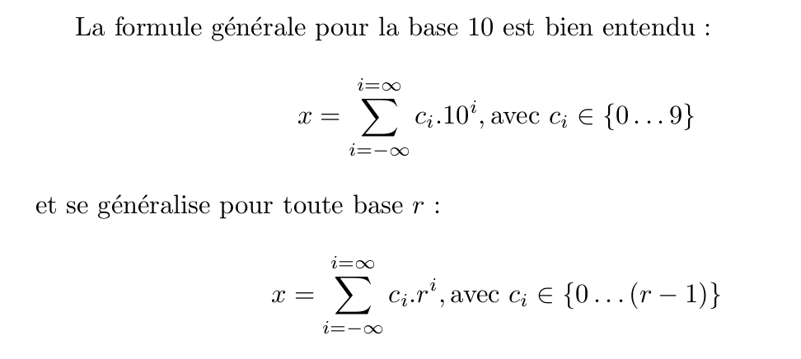
Généralisation
Savoir compter et convertir

Slide 4
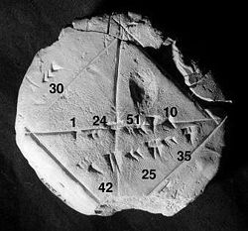
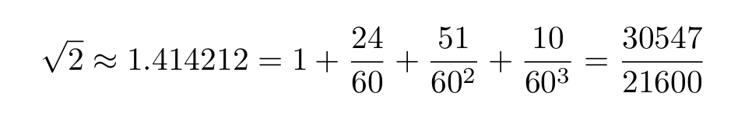
Base sexagésimale
Système babylonien.
Mésopotamie, environ 38 siècles d’âge.
YBC 7289

Slide 5
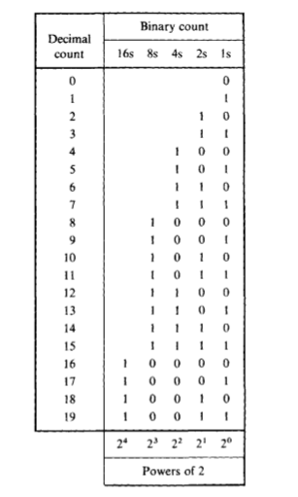
Compter en binaire
MSB
LSB

Slide 6
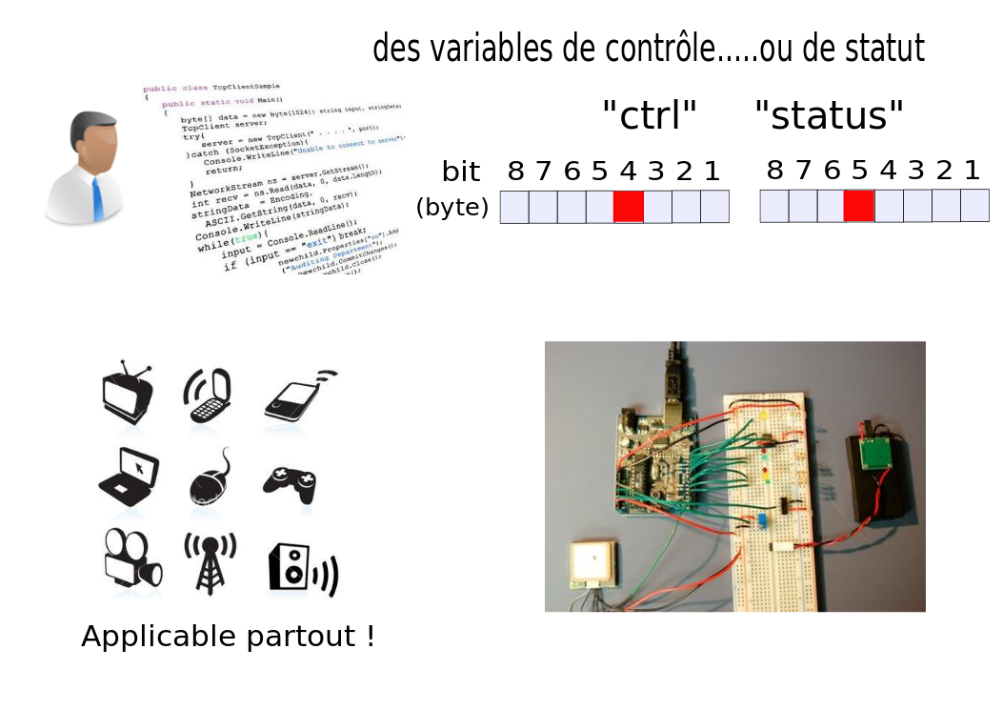
A quoi ça sert ?

Slide 7
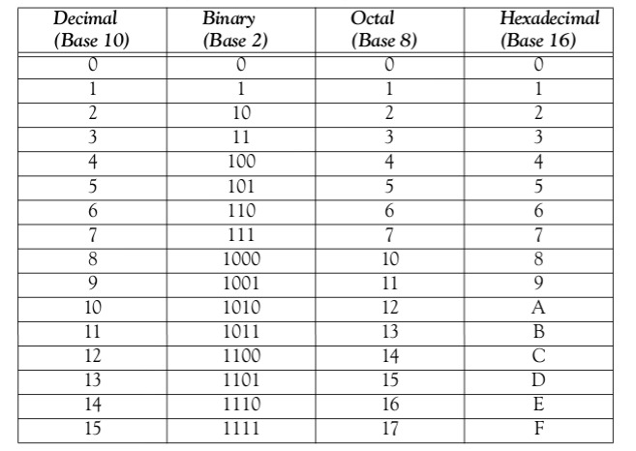
Conversions entre base par tables

Slide 8
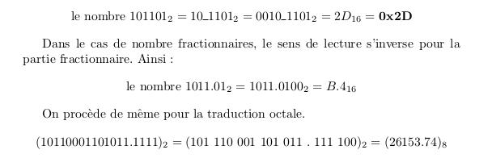

Conversions entre base par tables

Slide 9
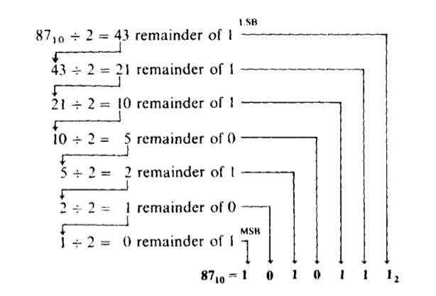
Conversions entre base par calcul

Slide 10
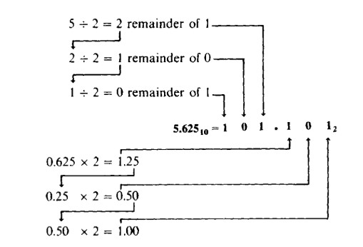
Conversions entre base par calcul

Slide 11
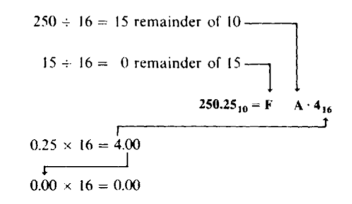
Conversions entre base par calcul
Même principe pour la base hexadécimale

Slide 12
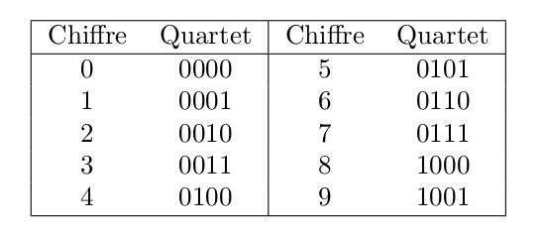
Autres codes binaires
BCD : binaire codé décimal
Chaque chiffre de 0 à 9 est ici représenté par 4 bits.
Ceci simplifie la conversion : elle revient à étudier la juxtaposition des bits
Ex : 123 = 0001 0010 0011
Attention ! C'est simple, mais ça ne marche qu'en codage BCD, peu utilisé...

Slide 13
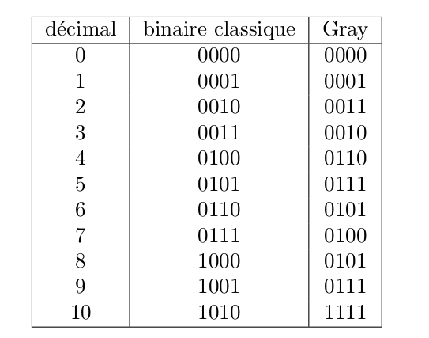
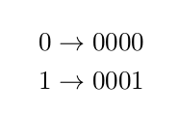
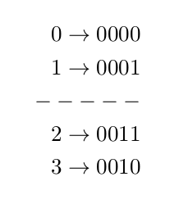
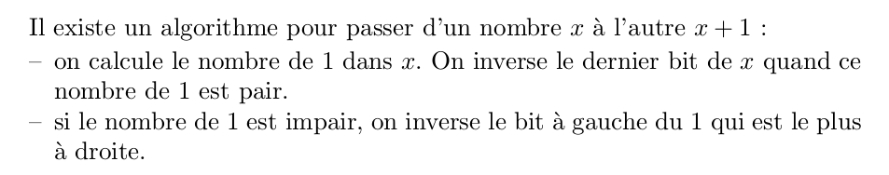
Autres codes binaires
Code de Gray ou code réfléchi

Slide 14
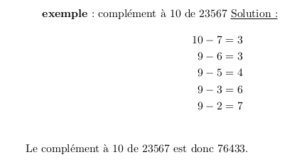
Nombres négatifs
Premier réflexe : ajouter un bit de signe
  Inefficace matériellement...
On passe par la notion de complément
  Complément à r
  Complément à r-1
Inutile en pratique

Slide 15
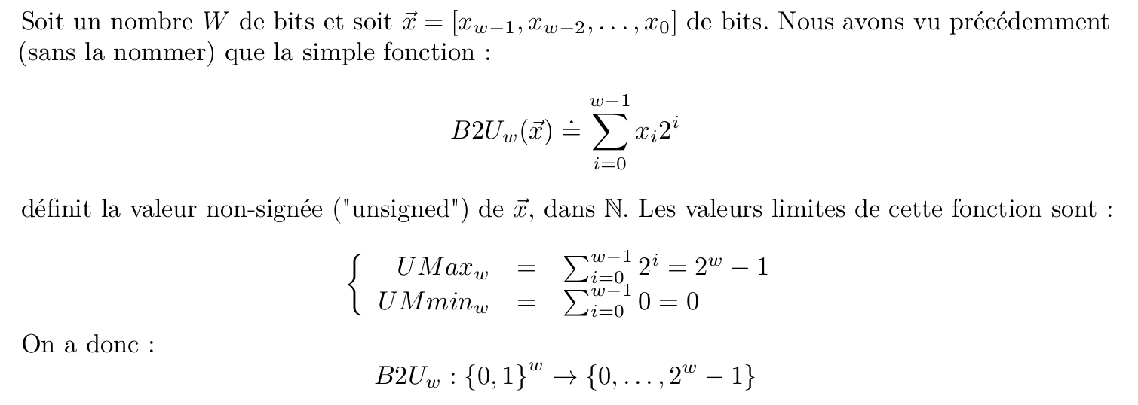
Codage binaire des entiers positifs ou « unsigned » résumé

Slide 16
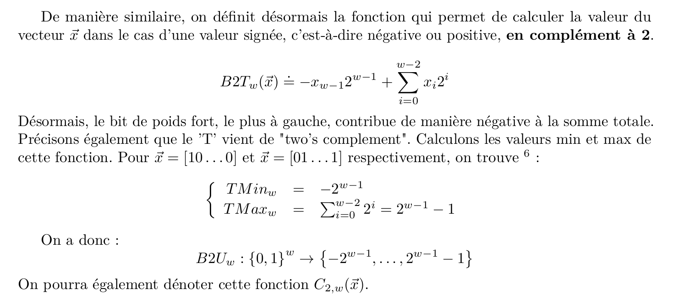
Nombres signés
Complément à 2 sur w bits
(! erreur dans le poly)

Slide 17
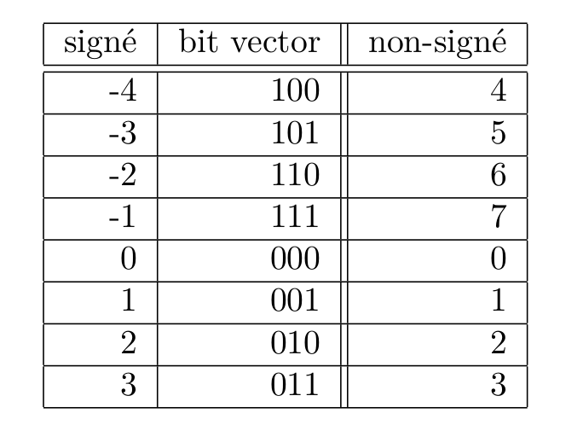
Complément à 2 sur w bits

Slide 18
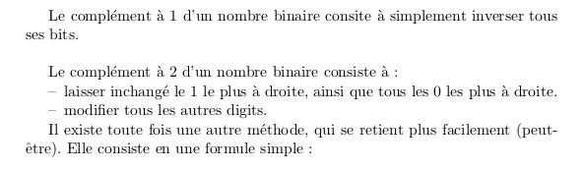
Nombres négatifs
-X= /X + 1
Attention !!!!
-134 nécessite 9 bits et non 8
Addition classique (et non « OU » binaire)

Slide 19
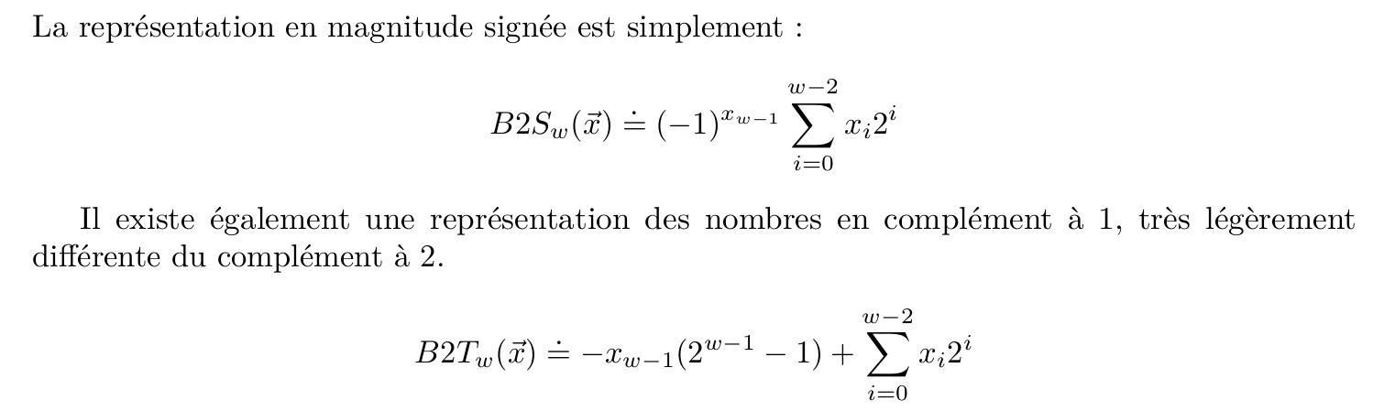
Représentations obsolètes
Ces représentations proposent 2 encodages pour 0 !
Dans le cas de la magnitude signée :
+0 = 0….0 et -0 =10...0

Slide 20

Nombres négatifs exemple

Slide 21
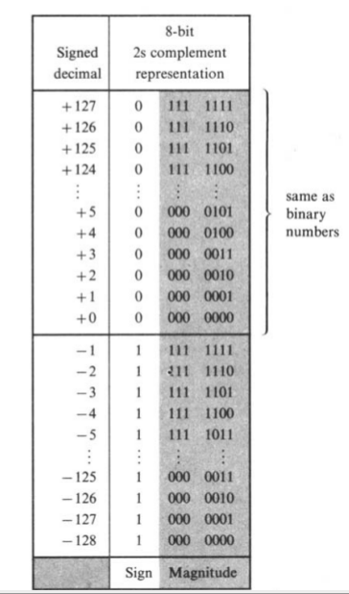

Nombres négatifs résumé
-X= /X + 1
-125 ? =
125 = 111 1101
/125 = 1 000 0010
/125+1= 1 000 0011
Noter que les nombres en complément à 2 sont négatifs
s'ils présentent un MSB à 1 !
125 se représente sur 7 bits, mais pas -125 : il faut 8 bits

Slide 22
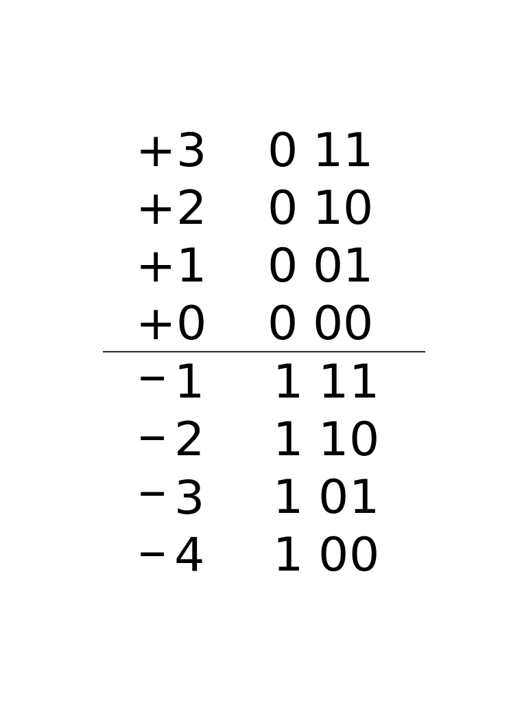
Exemple : -3 sur 3 bits
310 = 0112
-310 = /310 + 1 = 1002 + 1 = 1012 = 510 ????
-3 vaut -il 5 ???
  NON !
  5 ne peut pas être représenté sur 3 bits, si on y représente également les nombres négatifs
Pour un nombre donné de bits ,
il faut s'entendre sur le fait
que la représentation d'un nombre est signée ou non

Slide 23
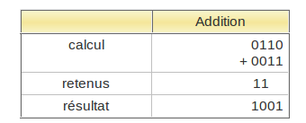
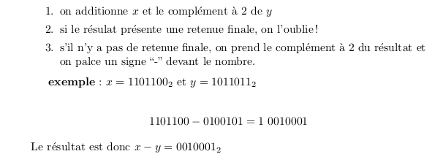
Addition et soustraction
Addition : classique
Soustraction : x - y
108-91

Slide 24
Nombre en virgule fixe fixed point
Déja vu précédemment...
Le calculateur numérique devra connaître la position de la virgule, fixée une bonne fois pour toute.
Impact sur les opérations classiques :
  Le résultat de l'addition hérite de la position de la virgule identique à celle dans les opérandes
  Cela est changé pour les autres opérations.

Slide 25
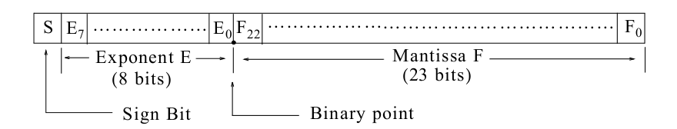
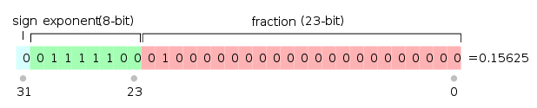
Nombres en virgule flottante ieee754
Exo : calculer le nombre max et min représentable

Slide 26
IEEE 754 (SP)
L'exposant est biaisé (en excédant) à 127. C'est-à-dire que pour coder un exposant e, on code le nombre e+127.
Les exposants représentables vont de -126 à 127 (les valeurs 00000000 et 11111111 sont réservées pour des cas exceptionnels)
Les nombres sont normalisés, c'est-à-dire que la mantisse est entre 1 et 2.

Slide 27
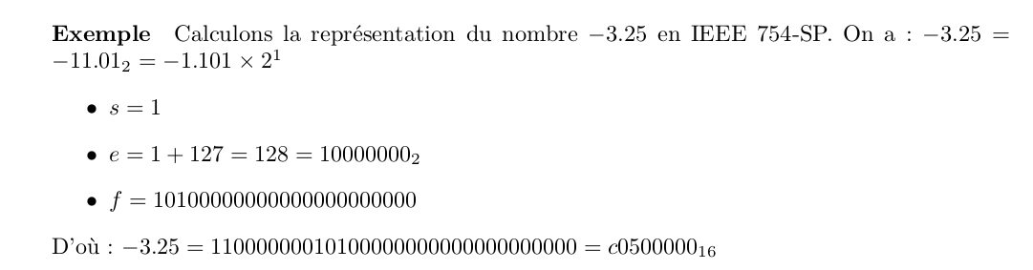
Exemple

Slide 28
IEEE 754 cas exceptionnels
Si e=111111112 et m=0, le nombre représenté est + ou - l'infini. Les opérations sur l'infini sont gérés correctement.
Si e=111111112 et m/=0, la représentation est considérée comme n'étant pas un nombre (NaN : Not a Number).
Si e=0 et m=0 on représente le nombre +0 ou -0 selon le signe.
Si e=0 et m != 0 on dit que le nombre est dénormalisé. C'est-à-dire que la mantisse est écrite sans le 1 implicite.

Slide 29
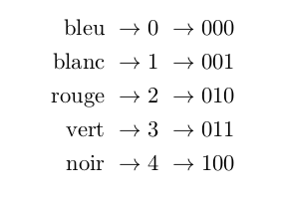
Données symboliques
Certaines données ne sont pas numériques
  Enumérations, collections : couleurs,alphabets,...
  Ou compositions de données numériques
Un encodage de ces données est nécessaire
Enumération
paire
x
y
Décalage de x à gauche
pos = (x << 8) + y

Slide 30
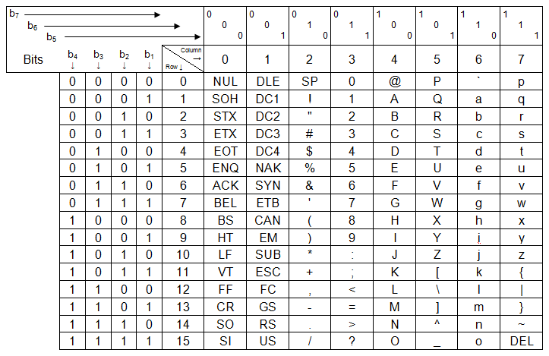

Données symboliques code ASCII
Encodage des caractères usuels
ASCII Art

Slide 31
Codes à longueur variable
Variable length coding
Un flux de n données ASCII aura donc une longueur de n*7 bits. Chaque donnée est codée sur un même nombre de bits.
Il existe des codes pour lesquels les longueurs varient :
  selon la donnée elle-même (UTF8)
  Ou son contexte d’utilisation
Compression des informations
    Codes de Huffman : VLC MPEG
    Codes adaptatifs au contexte :
      CAVLC, CABAC H264

Slide 32
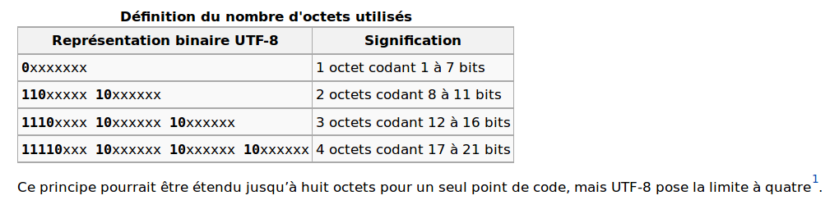
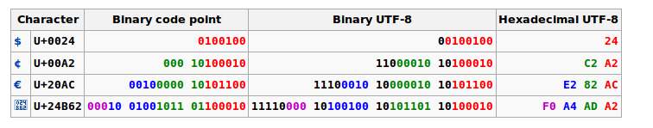
Données symboliques
Utf8 - Unicode
wikipedia

Slide 33
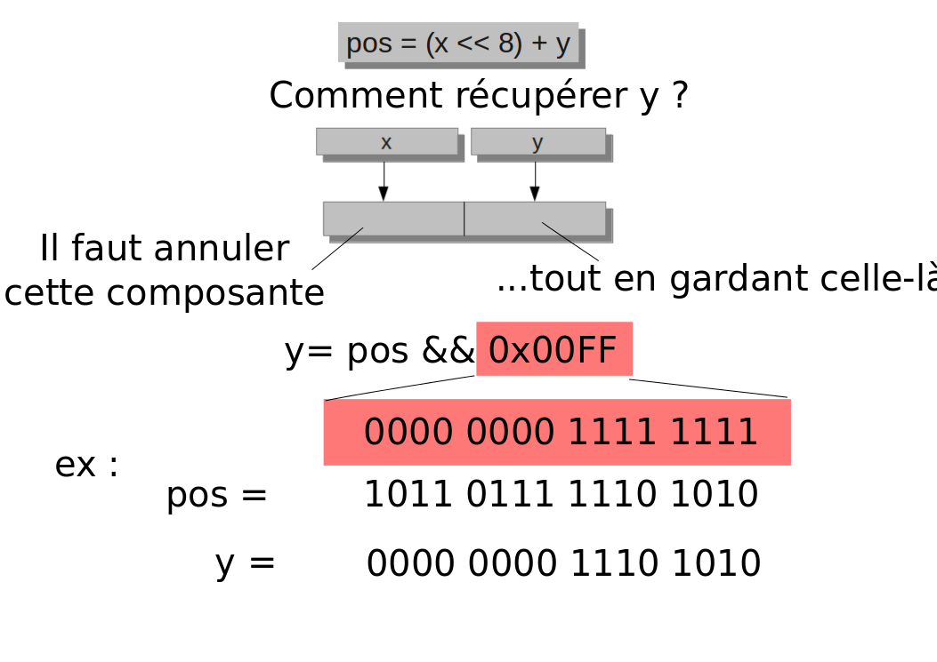
Manipulations binaires récupération d'un champ binaire
Masque
Opérations dites « bit-à-bit »

Slide 34
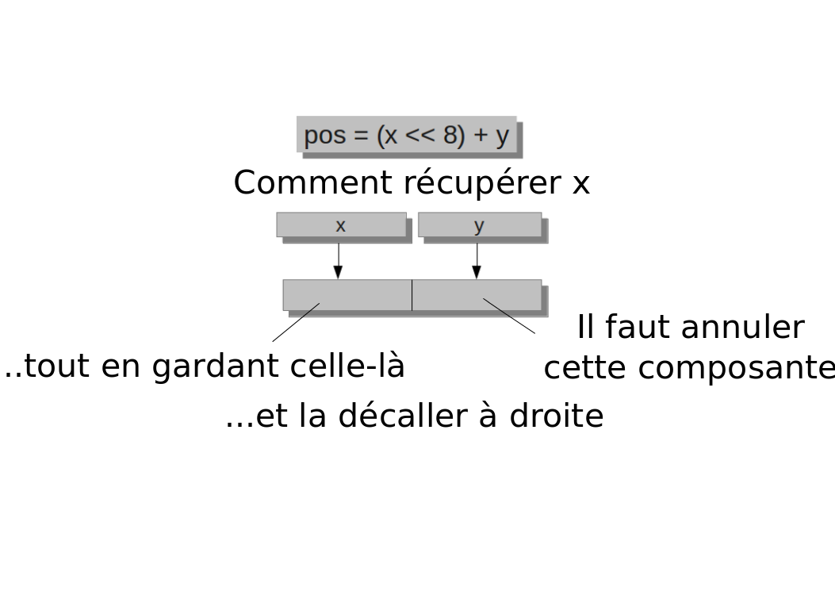
Exemple (suite)

Slide 35
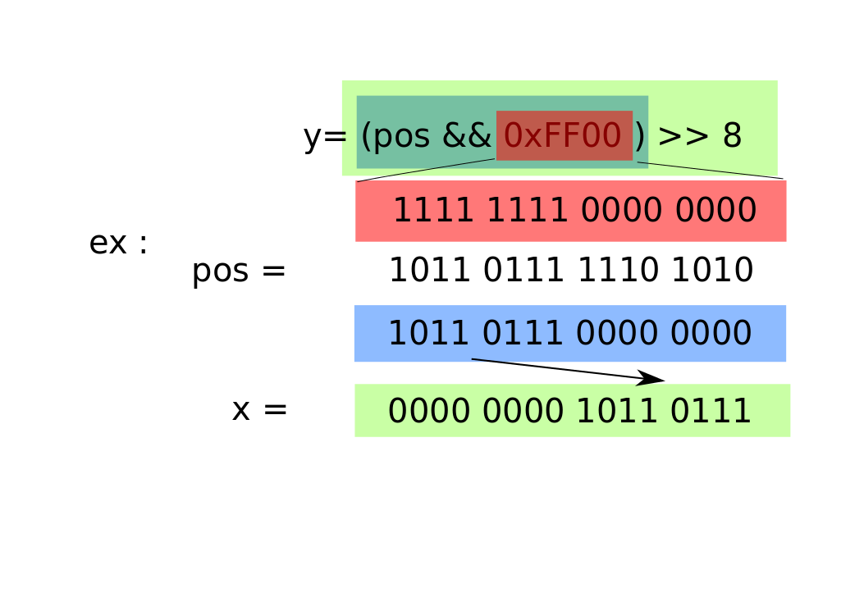
Exemple (suite et fin)
On peut faire plus simple.
Il suffit de décaler de 8 bits sur la gauche

Slide 36
(rappel) A quoi ça sert ?

Slide 37
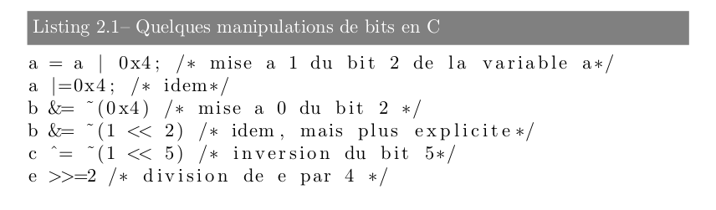
Manipulations binaires
Dans les langages traditionnels, les bits ne sont accessibles
qu'à travers des manipulations des entiers
Attention : a sera un entier ! On ne verra pas explicitement ses 0 et 1 binaires !
Essentiel pour la programmation
des dispositifs embarqués

Slide 38
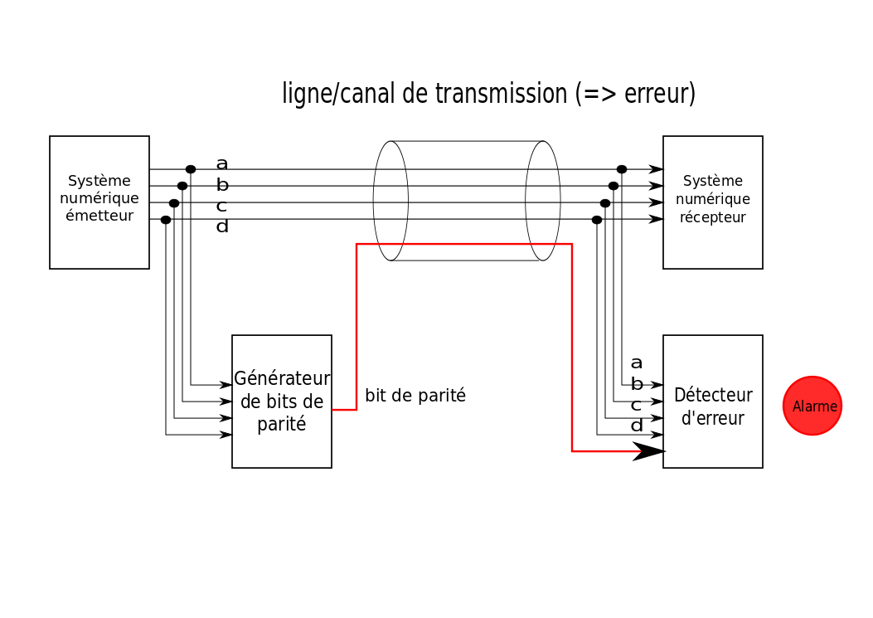
Code détecteurs d'erreurs bit de parité

Slide 39
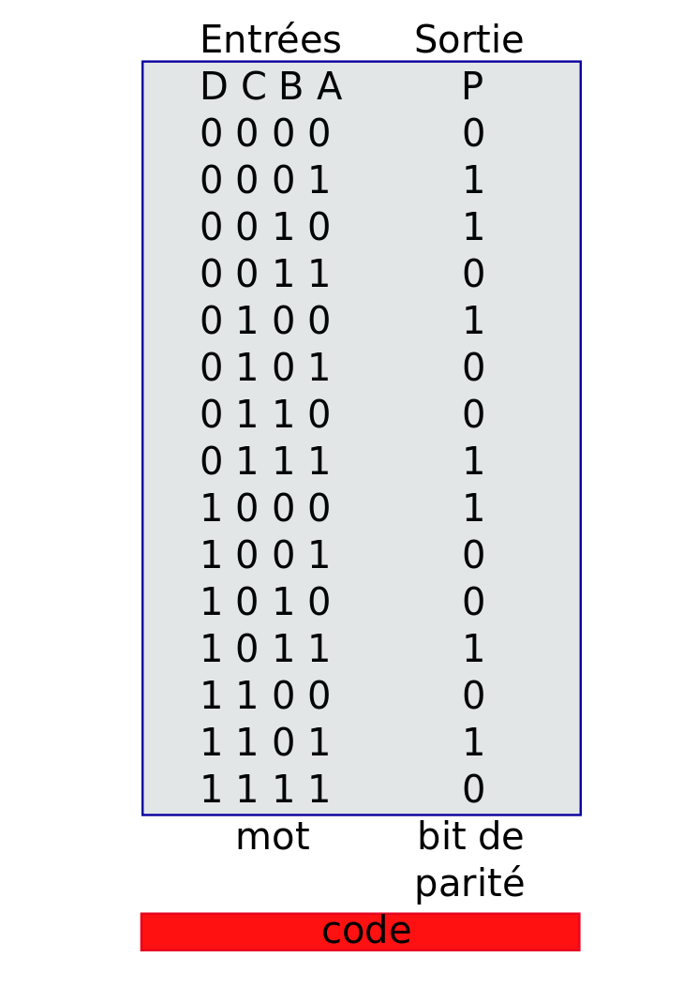
Code détecteurs d'erreurs suite
La sortie est fonction des entrées,
et des entrées seulement.
C'est une fonction combinatoire

Slide 40
A propos des codes correcteurs
Codes de Hamming
Code de Goppa
Code de Golay
Code de Reed-Solomon
…
Turbo codes
  Permet de s'approcher de la limite de Shannon

